Slide 1

Droit et calcul de pension
CNRACL
Décembre 2023

Slide 2

Droit et calcul de pension CNRACL
Régimes de retraite en France
Age d’ouverture des droits
Départs anticipés
Limite d’âge et recul de limite d’âge
Calcul de pension :
Validation de service
Rachat d’études supérieures
Trimestres pour enfant
Notions de décote, surcote et minimum garanti
Majoration de pension
Exemples de calcul de la pension CNRACL
Cumul pension / activité rémunérée
Retraite progressive

Slide 3
Droit et calcul de pension CNRACL
REGIME DES FONCTIONNAIRES
Fonctionnaires de l’Etat, magistrats et militaires
SERVICE DES PENSIONS DE L’ETAT
Fonctionnaires territoriaux et hospitaliers
CNRACL
RAFP
Ouvriers de l’Etat
FSPOEIE
REGIMES DES SALARIES
Contractuel et fonctionnaire à temps non complet (durée hebdo inférieure à 28h00)
Assurance retraite
Régime de base
IRCANTEC
Retraite complémentaire

Slide 4
Droit et calcul de pension CNRACL
Rappel :
Catégorie sédentaire : la majorité des emplois
Catégorie active : concerne un nombre limité d’emplois, soumis à un risque particulier ou fatigue exceptionnelle (police municipale, agents de salubrité…) :
www.juris-cnracl.retraites.fr/motifs-conditions-de-depart/depart-au-titre-de-la-categorie-active
Catégorie super active : agents des réseaux souterrains des égouts, par exemple

Slide 5
Age légal : catégorie sédentaire
L’âge légal de départ est progressivement relevé de 2 ans pour les personnes nées à compter du 1er septembre 1961 :
Date de naissance | Age de départ avant réforme | Age de départ après réforme
Avant le 01/09/1961 | 62 ans | 62 ans
Entre le 01/09 et le 31/12/1961 | 62 ans | 62 ans 3 mois
1962 | 62 ans | 62 ans 6 mois
1963 | 62 ans | 62 ans 9 mois
1964 | 62 ans | 63 ans
1965 | 62 ans | 63 ans 3 mois
1966 | 62 ans | 63 ans 6 mois
1967 | 62 ans | 63 ans 9 mois
1968 et suivants | 62 ans | 64 ans

Slide 6
Age légal : catégorie active
Pas d’évolution de la durée requise de service en catégorie active (17 ans)
L’âge légal de départ est progressivement relevé de 2 ans pour les personnes nées à compter du 1er septembre 1966
Date de naissance | Age de départ avant réforme | Age de départ après réforme
Avant le 01/09/1966 | 57 ans | 57 ans
Entre le 01/09 et le 31/12/1966 | 57 ans | 57 ans 3 mois
1967 | 57 ans | 57 ans 6 mois
1968 | 57 ans | 57 ans 9 mois
1969 | 57 ans | 58 ans
1970 | 57 ans | 58 ans 3 mois
1971 | 57 ans | 58 ans 6 mois
1972 | 57 ans | 58 ans 9 mois
1973 et suivants | 57 ans | 59 ans

Slide 7
Départs anticipés
Départ sans condition d’âge
Fonctionnaire parent de trois enfants
Fonctionnaire parent d’un enfant invalide
Fonctionnaire ayant un conjoint invalide
Départ à compter de 55 ans
Fonctionnaire handicapé (durée d’assurance et durée d’assurance cotisée spécifiques)
Départ à compter de 58 ans
Carrière longue (durée d’assurance et durée d’assurance cotisée spécifiques)
Départ sans condition d’âge
Fonctionnaire reconnu inapte

Slide 8
Parent de 3 enfants
Le fonctionnaire doit remplir les conditions suivantes au 1er janvier 2012 :
Avoir accompli 15 ans de services effectifs
Parent d’au moins 3 enfants
Avoir pour chaque enfant, interrompu ou réduit l’activité
Parent en activité :
2 mois d’interruption dans le cadre d’un congé de maternité, paternité, d’adoption, parental, présence parentale, disponibilité pour élever un enfant
OU
réduction d’activité d’au moins 4 mois pour une quotité de travail de 50%, 5 mois pour une quotité de 60% ou 7 mois pour une quotité de 70%
L'interruption ou la réduction d'activité doivent être intervenue avant l'âge où l'enfant a cessé d'être à charge pour les prestations familiales.
Parent en inactivité :
N’a cotisé à aucun régime de retraite obligatoire et n’exerçait aucune activité professionnelle (périodes d’étude, chômage, recherche d’emploi, disponibilité pour convenances personnelles)

Slide 9
Parent d’enfant invalide
Le fonctionnaire doit remplir les conditions suivantes :
Avoir accompli 15 ans de services effectifs
Parent d’un enfant dont le taux d’invalidité est au moins égal à 80%
Avoir interrompu ou réduit l’activité
Enfant :
Légitime, naturel ou adoptif vivant au moment de la radiation des cadres et âgé de plus de 1 an. S’il est décédé au moment de la radiation des cadres, il doit avoir été élevé pendant au moins 9 ans avant l’âge de 16 ans ou de 20 ans
Naturel, légitime ou adoptif du conjoint, enfant ayant fait l’objet d’une délégation de l’autorité parentale, enfant placé sous tutelle, enfant recueilli ouvre droit au bénéfice du départ anticipé s’il a été élevé pendant 9 ans avant l’âge de 16 ans ou de 20 ans
Parent en activité :
2 mois d’interruption avant l’âge auquel l’enfant cesse d’être à la charge de l’agent dans le cadre d’un congé de maternité, paternité, d’adoption, parental, présence parentale, disponibilité pour élever un enfant
OU
réduction d’activité d’au moins 4 mois pour une quotité de travail de 50%, 5 mois pour une quotité de 60% ou 7 mois pour une quotité de 70%
Parent en inactivité :
Période de 2 mois, avant l’âge auquel l’enfant cesse d’être à la charge de l’agent, l’intéressé n’a cotisé à aucun régime de retraite de base obligatoire et n’exerçait aucune activité professionnelle.

Slide 10
Conjoint invalide
Le fonctionnaire doit remplir les conditions suivantes :
Avoir accompli 15 ans de services effectifs
Le conjoint est atteint d’une infirmité ou d’une maladie incurable le plaçant dans l’impossibilité d’exercer une profession quelconque
L’impossibilité du conjoint d’exercer une profession quelconque est appréciée par le Conseil médical formation plénière

Slide 11
Fonctionnaire handicapé
Pour bénéficier d’un départ anticipé fonctionnaire handicapé, le fonctionnaire doit réunir les conditions suivantes :
Être atteint d’une incapacité permanente d’au moins 50 % (et/ou de la reconnaissance de travailleur handicapé pour les périodes antérieures au 01/01/2016)
Réunir un nombre de trimestres en durée d’activité cotisée en étant atteint d’une incapacité permanente d’au moins 50% (et/ou la reconnaissance de travailleur handicapé pour les périodes antérieures au 01/01/2016) – voir page suivante
Depuis le 1er janvier 2015, le taux d’incapacité permanente est abaissé de 80% à 50% et la reconnaissance de la qualité de travailleur handicapé n’est plus prise en compte pour les périodes ultérieures au 31 décembre 2015
Sont pris en compte uniquement les trimestres reportés au répertoire de gestion des carrières unique (RGCU)

Slide 12
Fonctionnaire handicapé
Années de naissance | Age de départ | DAC requise
1961 1962 1963 | 55 ans | 108
 | 56 ans | 98
 | 57 ans | 88
 | 58 ans | 78
 | 59 ans jusqu’à la veille de l’âge légal | 68
1964 1965 1966 | 55 ans | 109
 | 56 ans | 99
 | 57 ans | 89
 | 58 ans | 79
 | 59 ans jusqu’à la veille de l’âge légal | 69
1967 1968 1969 | 55 ans | 110
 | 56 ans | 100
 | 57 ans | 90
 | 58 ans | 80
 | 59 ans jusqu’à la veille de l’âge légal | 70
1970 1971 1972 | 55 ans | 111
 | 56 ans | 101
 | 57 ans | 91
 | 58 ans | 81
 | 59 ans jusqu’à la veille de l’âge légal | 71

Slide 13
Carrière longue
Pour accéder au départ anticipé pour carrière longue, le fonctionnaire doit réunir 2 conditions cumulatives :
Nombre de trimestre en début de carrière :
  5 trimestres avant le … pour les agents nés entre le 01/01 et le 30/09
  4 trimestres avant le … pour les agents nés entre le 01/10 et le 31/12
Nombre de trimestre d’activité cotisée (voir page suivante)
Sont pris en compte uniquement les trimestres reportés au répertoire de gestion des carrières unique (RGCU)

Slide 14
Services civils temps complet | 100%
Services civils temps partiel sur-cotisés | 100%
Services civils temps partiel ou temps non complet | 100%
Congé parental, congé de présence parentale, disponibilité pour élever un enfant de moins de 8 ans | 0%
Temps partiel thérapeutique | 100%
Arrêts de travail | Plafonné à 4 trimestres sur l’ensemble de la carrière
Congés annuels, maternité, paternité, adoption (fonction publique) | 100%
Période d’invalidité | Plafonné à 2 trimestres
Majoration de durée d’assurance au titre de la pénibilité | 100%
Service national | Plafonné à 4 trimestres
Service militaire (hors service national) | 100%
Chômage | Plafonné à 4 trimestres
Assurance vieillesse des parents au foyer (AVPF) et allocation vieillesse aidants (AVA) | Plafonné à 4 trimestres
Apprentissage | Plafonné à 12 trimestres : acquis suite au versement volontaire pour compléter les années civiles qui n’ont pu être validées entièrement par les contrats d’apprentissage entre le 01/01/1972 et le 31/12/2013
Majoration durée d’assurance enfant / Bonification enfant | 0%
Congé de formation | 100%

Slide 15
Carrière longue
Date de naissance | Age de départ | Début d’activité | Durée d’activité cotisée
Du 01/09/1961 au 31/12/1961 | 58 ans | 16 ans | 169
 | 60 ans | 20 ans | 169
1962 | 58 ans | 16 ans | 169
 | 60 ans | 20 ans | 169
Du 01/01/1963 au 31/08/1963 | 58 ans | 16 ans | 170
 | 60 ans | 20 ans | 170
Du 01/09/1963 au 31/12/1963 | 58 ans | 16 ans | 170
 | 60 ans | 18 ans | 170
 | 60 ans 3 mois | 20 ans | 170
1964 | 58 ans | 16 ans | 171
 | 60 ans | 18 ans | 171
 | 60 ans 6 mois | 20 ans | 171

Slide 16
Carrière longue
Date de naissance | Age de départ | Début d’activité | Durée d’activité cotisée
1965 | 58 ans | 16 ans | 172
 | 60 ans | 18 ans | 172
 | 60 ans 9 mois | 20 ans | 172
 | 63 ans | 21 ans | 172
1966 | 58 ans | 16 ans | 172
 | 60 ans | 18 ans | 172
 | 61 ans | 20 ans | 172
 | 63 ans | 21 ans | 172
1967 | 58 ans | 16 ans | 172
 | 60 ans | 18 ans | 172
 | 61 ans 3 mois | 20 ans | 172
 | 63 ans | 21 ans | 172

Slide 17
Carrière longue
Date de naissance | Age de départ | Début d’activité | Durée d’activité cotisée
1968 | 58 ans | 16 ans | 172
 | 60 ans | 18 ans | 172
 | 61 ans 6 mois | 20 ans | 172
 | 63 ans | 21 ans | 172
1969 | 58 ans | 16 ans | 172
 | 60 ans | 18 ans | 172
 | 61 ans 9 mois | 20 ans | 172
 | 63 ans | 21 ans | 172
1970 et suivants | 58 ans | 16 ans | 172
 | 60 ans | 18 ans | 172
 | 62 ans | 20 ans | 172
 | 63 ans | 21 ans | 172

Slide 18
Carrière longue
Mesure dérogatoire = clause de sauvegarde :
Pour les fonctionnaires nés entre le 01/09/1961 et le 31/12/1963
Liquidation de la pension à compter du 01/09/2023
Remplir les anciennes conditions de durée d’activité cotisée avant le 01/09/2023
Calcul de la pension sur la base du nombre de trimestres applicables à la nouvelle réglementation mais n’est pas soumise à la décote
Exemple :
Fonctionnaire, né le 15/09/1962, justifie de 11 trimestres avant le 31/12/1982 et de 168 trimestres de durée d’activité cotisée le 01/08/2023, souhaite liquider sa pension le 01/10/2023
Possibilité d’appliquer la clause de sauvegarde car l’agent réunit les anciennes conditions mais la pension sera calculée sur la base de 169 trimestres requis et non 168 trimestres, néanmoins la pension ne sera pas minorée

Slide 19
Invalidité
Le fonctionnaire doit réunir les conditions suivantes pour obtenir une pension de retraite pour invalidité CNRACL :
Être titulaire affilié à la CNRACL
Infirmité contractée ou aggravée pendant une période valable pour la retraite
Inaptitude définitive et absolue à toutes fonctions
OU
Inaptitude définitive et absolue à ses fonctions + impossibilité au reclassement
Particularités :
Pas de condition d'âge
Pas de condition de durée de services
Pas de condition de taux minimum d’invalidité
Pension attribuée à titre définitif et non révisable à l’âge légal
Peuvent s’ajouter à la pension de retraite pour invalidité :
Rente d’invalidité lorsque l’invalidité est imputable au service
Majoration pour l’assistance d’une tierce personne

Slide 20
Limite d’âge
Catégorie sédentaire | Droit d’option | Catégorie active
67 ans | 67 ans | 62 ans
Pas de relèvement de la limite d’âge, quelle que soit la catégorie d’emploi
Il existe néanmoins plusieurs possibilités de recul de limite d'âge (à utiliser dans l’ordre suivant) :
Recul de limite d’âge à titre personnel
Prolongation pour carrière incomplète
Prolongation d’activité pour les fonctionnaires dont la limite d’âge est inférieure à 67 ans
Maintien en fonction jusqu’à 70 ans (nouveau dispositif)

Slide 21
Recul de limite d’âge
Recul de limite d’âge à titre personnel :
1 an pour le fonctionnaire parent d’au moins 3 enfants vivants au 50ème anniversaire (si aptitude physique)
OU
1 an par enfant à charge de moins de 20 ans (maximum 3 ans)
1 an par enfant handicapé dont le taux est au moins égal à 80% (maximum 3 ans)
1 an par enfant « mort pour la France »
Prolongation d’activité pour carrière incomplète = 10 trimestres maximum
Durée des services liquidables < nombre de trimestres cotisés CNRACL requis pour obtenir le pourcentage
maximum de pension (= 75% du dernier traitement)
Sous réserve de l’intérêt du service
Sous réserve de l’aptitude physique
Pour les fonctionnaires atteignant la limite d’âge le 1er septembre 2022, les décisions de prolongation d’activité doivent couvrir la totalité de la période de prolongation. Les prolongations d’activité découpées ne sont pas prises en compte par la CNRACL dans le calcul de la pension

Slide 22
Recul de limite d’âge
Catégorie active : jusqu’à la limite d’âge de la catégorie sédentaire
Demande de l’agent 6 mois avant la limite d’âge
Avoir épuisé toutes les autres possibilités de report dont il dispose
Avoir atteint la limite d’âge applicable à son cas personnel
Sous réserve de l’aptitude physique
Nouveau dispositif simplifié de maintien en fonction jusqu’à 70 ans
Sur demande de l’agent (uniquement ceux relevant de la catégorie sédentaire)
Le refus doit être motivé par l’employeur
Cumulable avec le recul de limite d’âge et la prolongation pour carrière incomplète

Slide 23
Droit et calcul de pension CNRACL
Pour prétendre à une pension CNRACL :
2 ans de services pour le fonctionnaire radié des cadres à compter du 1er janvier 2011
15 ans de services pour le fonctionnaire radié des cadres avant le 1er janvier 2011
Les termes à connaître :
Constitution = permet de déterminer si un droit à pension CNRACL est reconnu
Liquidation (trimestres cotisés) = permet de calculer le pourcentage de pension CNRACL
Durée d’assurance (trimestres tous régimes confondus = permet de déterminer d’éventuelle(s) décote(s) ou surcote(s)

Slide 24
Calcul de pension CNRACL
Le montant de la pension est déterminé par 3 éléments :
Trimestres liquidés
Trimestres requis en durée d’assurance : défini en fonction de l’année de naissance de l’agent (et non plus du 60ème anniversaire de l’agent) et du motif de départ à la retraite
Traitement de base détenu depuis au moins 6 mois, en qualité de titulaire dans une position valable pour la retraite, quelle que soit la quotité de travail
Nb de trimestres CNR acquis x 75% X TIB
Nb de trimestres requis
Une pension qui ne rémunère que des trimestres de services ne peut être supérieure à 75 % du traitement détenu depuis au moins 6 mois

Slide 25
Constitution
Services civils effectifs à temps complet, temps partiel ou temps non complet | Totalité
Rachat d’études supérieures : options 1 ou 3 | Totalité
Réduction d’activité prise pour un enfant de moins de 3 ans, né à compter du 1er janvier 2004 : TP de 50%, 60%, 70% et 80% (dans la limite de 3 ans par enfant) | Totalité
Interruption d’activité prise pour un enfant né à compter du 1er janvier 2004 (dans la limite de 3 ans par enfant) | Totalité
Services militaires | Totalité
 | 2 ans pour les agents radiés à compter du 01/01/2011 Ou 15 ans pour les agents radiés avant 2011 = droit à pension CNRACL

Slide 26
Liquidation
Services civils effectifs et services validés accomplis à temps complet | Totalité
Services civils effectifs accomplis à temps partiel ou à temps non complet | Pris en compte au prorata
Services civils effectifs sur-cotisés (max 4 tri ou 8 tri si handicap 80%) | Totalité
Rachat d’études supérieures : options 1 ou 3 | Totalité (max 12 trimestres)
Réduction d’activité de 50% à 80% pour un enfant né à compter de 2004 dans la limite de 3 ans par enfant | Totalité
Interruption d’activité prise pour un enfant né à compter de 2004 dans la limite de 3 ans par enfant | Totalité
Bonifications : campagne militaire, service hors Europe, enfant né avant 2004, … | Totalité
Services militaires (non rémunérés par une pension de retraite) | Totalité

Slide 27
Validation de services
Seuls les fonctionnaires titularisés au plus tard le 1er janvier 2013 pouvaient demander une validation de services ou d’années d’études (d’infirmier, sage-femme ou assistant social) :
La demande de validation n’est considérée comme aboutie qu’après acceptation ou refus du fonctionnaire.
Le fonctionnaire dispose d’un délai d’un an à compter de la notification de la validation pour accepter ou refuser la proposition de validation.
L’acceptation est définitive dès réception de la réponse par la CNRACL. L’intéressé ne peut plus revenir sur sa décision même si le délai d’un an n’est pas écoulé.
L’agent devra régler des retenues rétroactives, ces dernières sont précomptées mensuellement à raison de 5% du TIB ou en un seul versement du montant total ou solder à toute moment le restant dû, de même qu’il peut demander à la CNRACL un prélèvement à un taux supérieur à 5 % du TIB (www.cotisationsretroactives@caissedesdepots.fr) .
Les employeurs antérieurs paient les contributions rétroactives en une seule fois dès réception de l’avis de mise en recouvrement de la CNRACL.

Slide 28
Rachat d’études supérieures
Tout fonctionnaire titulaire CNRACL peut demander la prise en compte dans sa pension des trimestres d’études qu’il a effectués dans l’enseignement supérieur :
Le fonctionnaire doit être âgé de moins de 60 ans, la demande est recevable jusqu’à la veille du 60ème anniversaire
Le fonctionnaire ne doit pas avoir refusé une précédente proposition de rachat de la CNRACL dans l’année précédant sa demande
Le fonctionnaire effectue sa demande de rachat directement auprès de la CNRACL
Cette prise en compte est limitée à 12 trimestres et est conditionnée par le versement de cotisations.
Option 1 = rachat de trimestres liquidés permet d’augmenter le pourcentage de pension CNRACL
Option 2 = rachat de trimestres en durée d’assurance permet d’éviter une décote ou bénéficier d’une surcote
Option 3 = rachat de trimestres en liquidation et en durée d’assurance
Le fonctionnaire peut régler ses cotisations en un ou plusieurs versement(s)
Le fonctionnaire peut décider de verser par anticipation le solde des cotisations restant dues, à tout moment
Aucun versement ne peut avoir lieu après la radiation des cadres du fonctionnaire.
Les trimestres d’études supérieures ne sont pas pris en compte pour le calcul de la durée d’assurance cotisée pour le départ anticipé pour carrière longue.

Slide 29
Rachat d’études supérieures
Remboursement des cotisations du rachat d’études supérieures suite à la publication de la loi n°2023-270
Fonctionnaire né à compter du 01/09/1961
Ne pas avoir liquidé de pension de retraite personnelle
Dépôt de la demande de remboursement dans les 2 ans suivant la date de publication de la loi
Le remboursement des cotisations entraine l’annulation des trimestres rachetés

Slide 30
Enfants nés avant 2004
Avoir la qualité de fonctionnaire CNRACL
ET
Interruption d’activité > ou = 2 mois consécutifs (congé de maternité, adoption, parental, présence parentale, dispo pour élever un enfant)
ou
Réduction d’activité (temps partiel à 50% pendant 4 mois, 60% pendant 5 mois et 70% pendant 7 mois)
Pas d’interruption d’activité ou interruption < 2 mois
Agent féminin
Agent masculin
Accouchement pendant études
Accouchement en dehors études
OU
Réunir au moins 1 trimestre d’activité ou de chômage
Recrutement après diplôme
Enfants légitimes, naturels, adoptés
Enfants recueillis, du conjoint, placés sous tutelle, …
Avant 2 ans
Après 2 ans
Si élevés pendant 9 ans avant 16 ans
4 trimestres de bonification
Pas de bonification
4 trimestres de bonification
4 trimestres de bonification
30
Si l’agent féminin n’obtient pas de bonification CNRACL = 4 trimestres de durée d’assurance pour la maternité et 4 trimestres de durée d’assurance pour l’éducation

Slide 31
Enfants nés à compter de 2004
Pas d’interruption
OU
Interruption (congé parental et dispo pour élever un enfant limité à 3 ans par enfant et congé de présence parentale limité à 1 an par enfant)
ET / OU
Réduction d’activité (temps partiel de droit de 50% à 80%)
Femme fonctionnaire ayant accouché
Interruption < 6 mois ou réduction
Interruption > ou = 6 mois
Né avant recrutement
Né après recrutement
Agent masculin
Agent féminin
Prise en compte à titre gratuit, limité à
3 ans par enfant
Né avant recrutement
Né après recrutement
8 trimestres de durée d’assurance
2 trimestres de durée d’assurance
Prise en compte à titre gratuit, limité à 3 ans par enfant
2 trimestres de
durée d’assurance

Slide 32
Durée d’assurance
Services civils effectifs à temps complet et validés | Totalité
Services civils effectifs à partiel ou temps non complet | Totalité
Services civils effectifs | Totalité
Rachat d’études supérieures : options 2 ou 3 | Totalité
Bonifications | Totalité
Services militaires | Totalité
Trimestres acquis auprès d’autres régimes de retraite | Totalité
Majorations de durée d’assurance pour enfant | Totalité
4 trimestres par an maximum
 | Durée d’assurance totale

Slide 33
Durée d’assurance cat. sédentaire
Date de naissance | Durée d’assurance requise
 | Avant réforme | Après réforme
1960 | 167 | 167
Du 01/01 au 31/08/1961 | 168 | 168
Du 01/09 au 31/12/1961 | 168 | 169
1962 | 168 | 169
1963 | 168 | 170
1964 | 169 | 171
1965 | 169 | 172
1966 | 169 | 172
1967 | 170 | 172
1968 | 170 | 172
1969 | 170 | 172
1970 | 171 | 172
1971 | 171 | 172
1972 | 171 | 172
1973 et suivants | 172 | 172

Slide 34
Durée d’assurance cat. active
Date de naissance | Durée d’assurance requise
 | Avant réforme | Après réforme
Du 01/01 au 31/08/1966 | 168 | 168
Du 01/09 au 31/12/1966 | 168 | 169
1967 | 169 | 169
1968 | 169 | 170
1969 | 169 | 171
1970 | 170 | 172
1971 | 170 | 172
1972 | 170 | 172
1973 | 171 | 172
1974 | 171 | 172
1975 | 171 | 172
1976 et suivants | 172 | 172

Slide 35
Durée d’assurance : dérogation
Dérogations pour les fonctionnaires qui avant leur 60ème anniversaire (ou avant l’âge légal de la catégorie active) remplissent les conditions de départ au titre de l’invalidité, carrière longue, fonctionnaire handicapé, enfant invalide, conjoint invalide, parent de 3 enfants :
Pour ceux ouvrant droit à pension avant le 1er septembre 2023 : application de la règle antérieure à la réforme
Pour ceux ouvrant droit à pension à compter du 1er septembre 2023 : le nombre de trimestres requis est déterminé en fonction de la date d’ouverture des droits :
Date d’ouverture des droits | Durée d’assurance requise
2023 | 169 trimestres
2024 | 169 trimestres
2025 | 170 trimestres
2026 | 171 trimestres
2027 et suivants | 172 trimestres

Slide 36
Durée d’assurance : exemples
Exemples :
Fonctionnaire de catégorie sédentaire né le 01/07/1964 :
Age légal = 63 ans
DA requise = 171 trimestres
Fonctionnaire de catégorie sédentaire né le 15/01/1967 :
Age légal = 63 ans 9 mois
DA requise = 172 trimestres
Fonctionnaire de catégorie active depuis le 01/01/1999, né le 01/10/1966 :
Age légal : 57 ans 3 mois
DA requise = 169 trimestres

Slide 37
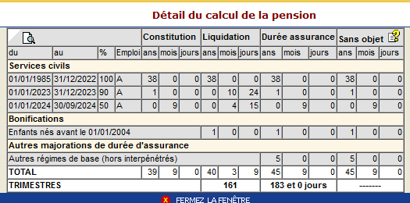
Droit à pension
Constitution = droit à pension
Liquidation
Durée d’assurance = éventuelles décotes ou surcotes

Slide 38
Décote
Le coefficient de minoration ou décote est appliqué sur le montant de la pension lorsque :
le nombre de trimestres nécessaires pour avoir le taux plein n’est pas atteint
la radiation des cadres intervient avant la limite d’âge ou l’âge d’annulation de la décote
Le taux de minoration est fixé 1.25% par trimestre manquant.
La pension n’est pas minorée dans les cas suivants :
le fonctionnaire est atteint d’au taux d’incapacité permanente d’au moins 50%
le fonctionnaire est admis à la retraite pour invalidité
le fonctionnaire est décédé en activité
le fonctionnaire a atteint l’âge de l’annulation de la décote
La minoration est plafonnée à 20 trimestres

Slide 39
Surcote
Le coefficient de majoration ou surcote est destiné à augmenter le montant de la pension de l’agent qui travaille au-delà de l’âge légal de départ à la retraite et qui réunit une durée d’assurance complète
Le nombre de trimestres ouvrant droit à la surcote n’est pas limité
La surcote est de 1.25% par trimestre
Date de naissance |  |  | Age de la surcote avant réforme | Age de la surcote après réforme
Cat sédentaire | Cat active | Droit d’option
Avant le 01/09/1961 | Avant le 01/09/1966 | Avant le 01/09/1963 | 62 ans | 62 ans
Du 01/09/1961 au 31/12/1961 | Du 01/09/1966 au 31/12/1966 | Du 01/09/1963 au 31/12/1963 | 62 ans | 62 ans 3 mois
1962 | 1967 | 1964 | 62 ans | 62 ans 6 mois
1963 | 1968 | 1965 | 62 ans | 62 ans 9 mois
1964 | 1969 | 1966 | 62 ans | 63 ans
1965 | 1970 | 1967 | 62 ans | 63 ans 3 mois
1966 | 1971 | 1968 | 62 ans | 63 ans 6 mois
1967 | 1972 | 1969 | 62 ans | 63 ans 9 mois
1968 | 1973 | 1970 | 62 ans | 64 ans

Slide 40
Surcote parent
                Attente circulaire
Surcote au titre de la naissance et/ou l’éducation d’un enfant
Agent né à compter de 1965
Pour les services accomplis à compter de 63 ans
Durée d’assurance complète
L’agent bénéficie d’au moins 1 trimestre de majoration de durée d’assurance au titre de :
  La majoration de durée d’assurance pour les enfants nés à compter de 2004
  La majoration de durée d’assurance pour enfant handicapé
  La bonification pour enfant
L’agent bénéficie d’une surcote de 1,25% par trimestre supplémentaire jusqu’à l’âge de 64 ans

Slide 41
Minimum garanti
Une fois le montant de la pension déterminé, il est procédé au calcul du minimum garanti :
https://www.cnracl.retraites.fr/employeur/demande-de-pension/minimum-garanti
Le calcul le plus favorable au fonctionnaire est appliqué.
Le bénéfice du minimum garanti est soumis à condition :
le fonctionnaire a atteint le nombre de trimestres nécessaires pour obtenir une pension à taux plein
la pension est liquidée au titre de l’invalidité, du départ parent d’enfant invalide, du départ conjoint invalide, du départ fonctionnaire handicapé

Slide 42
Majoration de pension (enfant)
Avantage financier supplémentaire en matière de retraite lié non pas aux cotisations, mais à la situation personnelle du bénéficiaire :
Enfants ouvrant droit | Conditions | Avantages
Légitimes | 3 enfants et plus si élevés pendant 9 ans avant l’âge des 16 ans ou 20 ans | 10% pour 3 enfants
Naturels
Adoptés |  | 5% par enfant supplémentaires
Recueillis
Du conjoint |  | Mise en paiement aux 16 ans du 3ème enfant et des suivants
Placé sous tutelle
La condition d’avoir élevé les enfants pendant au moins 9 ans n’est plus exigée pour tous les enfants décédés (quelle que soit la cause du décès)
Suppression de la majoration pour enfants en cas de condamnation pour actes de violence ou de maltraitance sur enfants
Pension principale + Majoration limitée à 100% du dernier traitement de base

Slide 43
Majoration de la pension
(fonctionnaire handicapé)
Le fonctionnaire handicapé, remplissant les conditions d’accès au dispositif de départ anticipé au plus tard la veille de son âge légal, a droit à une majoration de pension :
Exemple :
Un fonctionnaire effectue 10 ans de services à temps complet soit 40 trimestres en constitution et en liquidation.
Il est reconnu travailleur handicapé et effectue, alors 10 ans de services à temps complet (soit 40 trimestres en constitution et en liquidation) et 10 ans de services à temps partiel à 50% (soit 40 trimestres en constitution et 20 trimestres en liquidation).
Il a acquis 8 trimestres de bonifications pour enfant.
Le montant initialement calculé de sa pension s’élève à 1200 €.
Durée des services et bonifications retenue en liquidation : 40+40+20+8 soit 108 trimestres
Taux de la majoration : 1/3 (80/108)= 0.246 % soit 0.25 %
La pension sera donc majorée de 25%. Le montant de la pension sera donc de 1500 €
Majoration = Nb Tri en Constitution en qualité de fonctionnaire handicapé X 1
Nb Tri en Liquidation (services + bonifications) 3

Slide 44
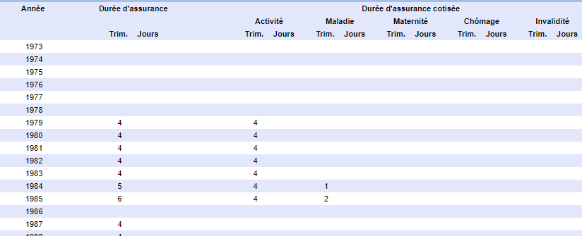
Exemple de calcul : surcote
Agent féminin née le 02/08/1959 : liquidation le 01/04/2024
2 enfants nés en 1985 et 1987
Services CNR à temps non complet 30h00 du 02/01/2002 au 30/06/2002
Services CNR à temps non complet 29h00 du 01/07/2002 au 31/08/2002
Services CNR à temps complet du 01/09/2002 au 31/03/2024
93 trimestres en durée d’assurance, avant écrêtement, de 1979 à 2005
IB 499
15 points de NBI du 01/09/2002 au 01/03/2022
30 points de NBI du 02/03/2022 au 31/03/2024
1985 = tri Activité = 4 tri bonification
1987 = 0 tri activité et chômage = 8 tri durée d’assurance

Slide 45
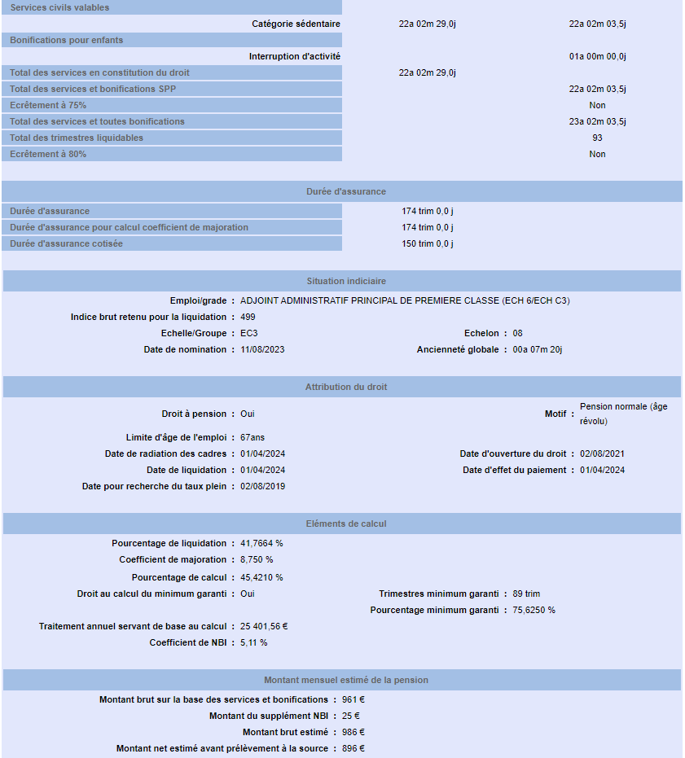
Tri cotisés CNR
Tri DA tous régimes confondus
DA requise = 167 trimestres
Indice retenu
DA supérieure à DA requise et services au-delà de l’âge d’ouverture = 7 trimestres de surcote
(93 tri x 75%) / 167 = 41,76% + 8,75%
= 45,42% x IB 499
= 961 € brut
+ 25€ de SP NBI = 986 € brut

Slide 46
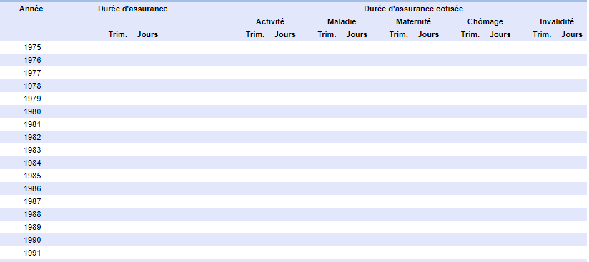
Exemple de calcul : décote
Agent féminin née le 17/07/1961 : liquidation le 01/05/2024
1 enfant né en 1991
Services CNR à temps non complet 28h00 du 01/09/2009 au 31/10/2013
Services CNR à temps complet du 01/11/2013 au 30/04/2024
Disponibilité pour convenances personnelles du 18/12/2018 au 20/12/2018 : non prise en compte dans le calcul
Services validés : 1 an et 6 mois du 22/02/2007 au 31/08/2009
8 trimestres en durée d’assurance, avant écrêtement, de 2005 à 2007
IB 434
10 points de NBI du 01/09/2016 au 25/08/2019
1991 = 0 tri activité et chômage = 8 tri durée d’assurance

Slide 47
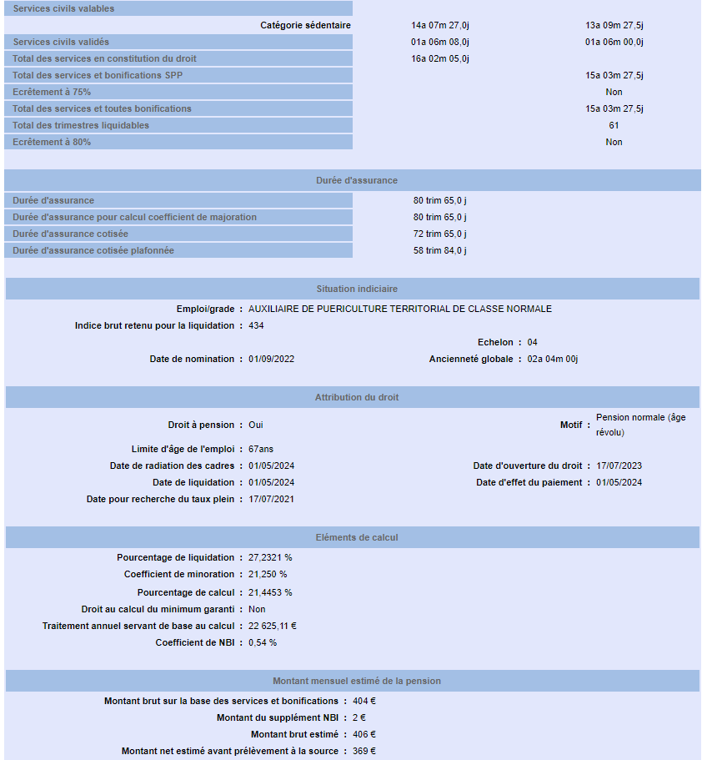
Tri cotisés CNR
Tri tous régimes confondus
DA requise = 168 trimestres
DA incomplète 17 tri manquant = Décote 21,25%
(61 tri x 75%) / 168 = 27,23% - 21,25%
= 21,44% de l’IB 434 = 404 € brut
Ajout du SP NBI
= 406 € brut

Slide 48
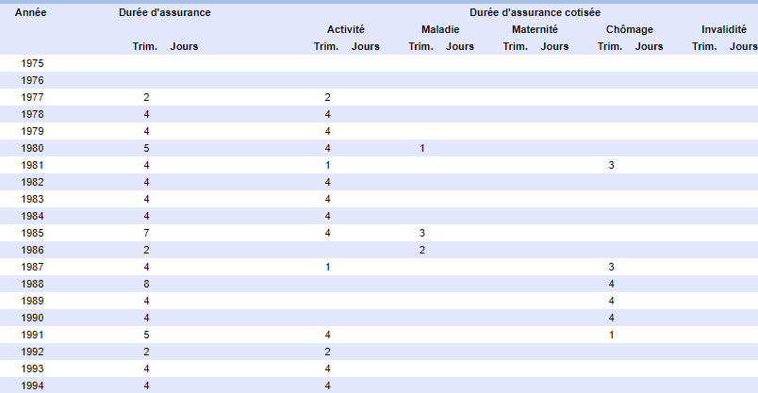
Exemple de calcul : minimum garanti
Agent féminin née le 28/10/1961 : liquidation le 01/02/2024
2 enfants nés en 1980 et en 1986
Services CNR à temps complet du 01/09/1995 au 31/012024 (dont 7 jours de grève)
70 trimestres en durée d’assurance, avant écrêtement, de 1977 à 1995
IB 446
1980 = tri Activité = 4 tri bonification
1986 = 0 tri activité et chômage = 8 tri durée d’assurance

Slide 49
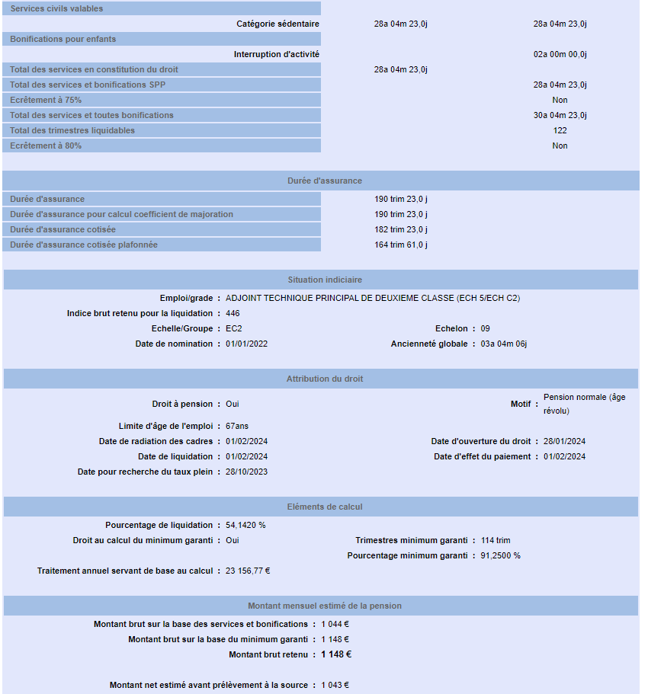
Tri cotisés CNR
Tri tous régimes confondus
DA requise = 169 trimestres
(122 tri x 75%) / 169 = 54,10%
Calcul basé sur 54,10% = 1144 € brut
Comparaison avec le MG = 1148€ brut
MG appliqué

Slide 50
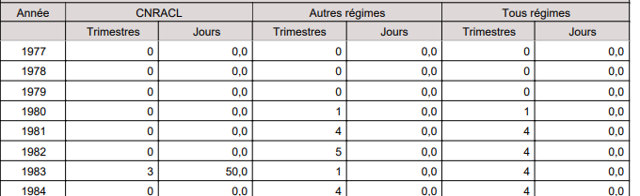
Exemple de calcul : carrière longue
Agent masculin née le 27/06/1963 : liquidation le 01/05/2024
3 enfants nés en 1983, 1986 et 1988
Services militaires du 04/01/1983 au 23/11/1983
Services CNR à temps complet du 01/07/1991 au 30/04/2024
IB 558
49 points de CTI
42 trimestres DA, 37 trimestres DAC et 2 trimestres de chômage, avant écrêtement, de 1980 à 1991
5 tri avant le 31/12/1983

Slide 51
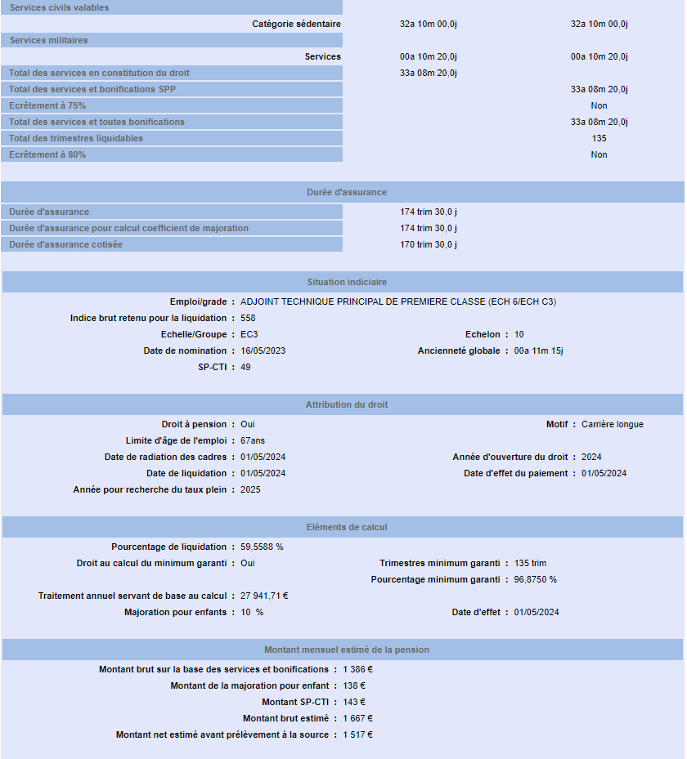
Tri cotisés CNR
Tri DA tous régimes confondus
DA requise = 170 trimestres
Indice retenu
Motif de départ
(135 tri x 75%) / 170 = 59,55% x IB 558 = 1386 € brut
+ 138€ de majoration 3 enfants
+ 143€ SP CTI
= 1667€ brut

Slide 52
Exemple de calcul : invalidité
Agent féminin née le 11/04/1964
Services validés : 6 mois du 04/04/2005 au 30/09/2005
Services CNRACL à temps complet du 01/10/2005 au 23/11/2022
Disponibilité pour raison de santé à compter du 24/11/2022 : période non prise en compte dans le calcul de la pension CNRACL
8 trimestres en durée d’assurance, avant écrêtement, de 2005 à 2007
IB 461

Slide 53
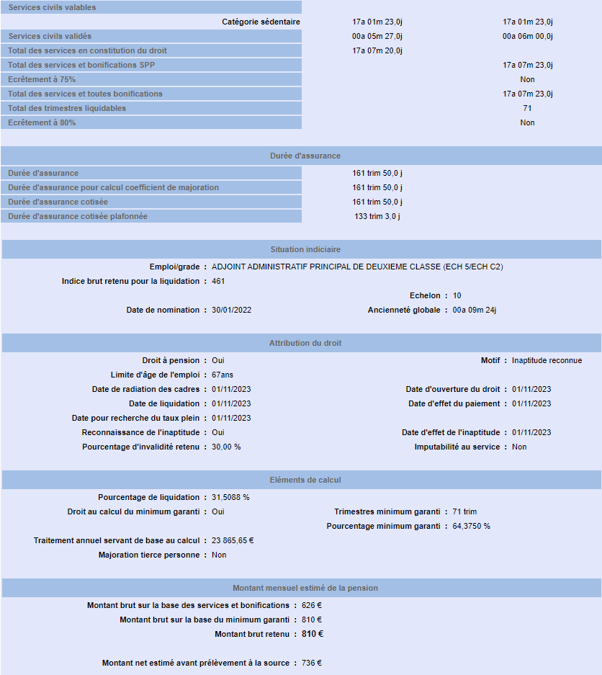
Tri cotisés CNR
Motif de départ
Calcul basé sur 34,50% = 626 € brut
Comparaison avec le MG = 810 € brut
MG appliqué

Slide 54
Cumul emploi retraite
Si le pensionné ne remplit pas ces conditions, si les revenus d’activité sont supérieurs au 1/3 du montant brut de la pension, la pension peut être écrêtée
Maintien du principe de non-acquisition de nouveaux droits sauf :
Cas du fonctionnaire bénéficiant d’une retraite progressive
Pensionné bénéficiant d’un cumul libre :
Si le fonctionnaire a atteint l’âge légal d’ouverture des droits, a liquidé l’ensemble de ses pensions et réunit une durée d’assurance complète
Si le fonctionnaire a atteint l’âge d’annulation de la décote et a liquidée l’ensemble de ses pensions
Pour connaitre les conditions de cumul de la pension CNRACL avec un revenu d’activité, la CNRACL a mis à disposition des pensionné un simulateur de calcul :
https://www.cnracl.retraites.fr/retraite/mes-demarches/reprendre-une-activite
Le pensionné peut contacter la CNRACL (05.57.57.91.99) pour connaitre le montant de revenu annuel à ne pas dépasser pour que la pension ne soit pas écrêtée en cas de cumul limité

Slide 55
Retraite progressive
Le fonctionnaire doit réunir 3 conditions :
Exercer à titre exclusif son activité :
  A temps partiel de 50% à 90%
  A temps non complet sur un ou plusieurs emplois, toutefois la quotité de travail globale ne doit pas excéder 90% du temps complet (= 31h30)
Le dispositif est accessible 2 ans avant l’âge légal de la catégorie sédentaire.
Le fonctionnaire doit réunir 150 trimestres en durée d’assurance tous régimes confondus.
La quotité de travail peut être modifiée au cours de la retraite progressive, le montant de la pension partielle est alors modifié. Le retour à temps plein est possible mais le fonctionnaire ne pourra plus bénéficier du dispositif de retraite progressive même s’il bénéficie à nouveau d’une autorisation de temps partiel.
La pension partielle est calculée sur la base de la pension de retraite à laquelle le fonctionnaire aurait droit s’il cessait définitivement ses fonctions : si le fonctionnaire exerce à temps partiel à 70%, une première liquidation sera effectuée avec une pension calculée au prorata du temps non travaillé, il percevra ainsi 70% de traitement et 30% de pension.
Il est possible de bénéficier de la retraite progressive au-delà de la limite d’âge.
Le fonctionnaire peut surcotiser pour décompter sa période de retraite progressive comme une période de temps plein.
Le calcul de la pension sera basé sur le dernier indice détenu depuis au moins 6 mois au moment de la cessation définitive des fonctions.

Slide 56
Retraite progressive
La CNRACL devrait adapter son système informatique au cours du 1er trimestre 2024 afin que les employeurs puissent effectuer des simulations de pension
La retraite progressive doit être demandée 6 mois avant la date souhaitée :
L’agent est à temps complet, il demande à son employeur un temps partiel et sa retraite progressive, l’employeur conserve son pouvoir d’appréciation en matière d’autorisation du temps partiel dans un délai de 2 mois
L’agent est déjà à temps partiel, il demande sa retraite progressive
L’agent est à temps non complet affiliable à la CNRACL, sa quotité de travail ne dépasse pas 90% du temps complet, il demande sa retraite progressive sans changement de taux horaire
L’agent est à temps non complet sur un ou plusieurs emplois dépassant 90% du temps complet, il doit réduire son temps de travail pour faire sa demande
Pour les demandes formulées au plus tard le 31 décembre 2023, la date d’effet peut être fixée entre le 1er septembre et le 31 décembre 2023. Le paiement de la pension partielle interviendra avec effet rétroactif au cours du 1er semestre 2024.
A partir du 1er janvier 2024, c’est la date de réception de la demande ou de présentation de la demande qui déterminera la date d’effet de la retraite progressive.

Slide 57

Contact
      Service Retraite
      Laetitia DABAN et Isabelle GENDREU
      Tel : 05 81 91 93 00 – Mél : retraite@cdg31.fr
RDV au CDG tous les jours (sauf les mercredis après-midi)
RDV à Saint-Gaudens une fois par mois (prochaine date : le 9 février 2024)
      Centre de Gestion de la Fonction Publique Territoriale de la Haute-Garonne
      590, rue Buissonnière – CS 37666 – 31676 LABEGE CEDEX
      Tel : 05 81 91 93 00 – Fax : 05 62 26 09 39
      Site internet : www.cdg31.fr
      Mél : contact@cdg31.fr

Slide 58

Centre de Gestion
de la Fonction Publique Territoriale
de la Haute-Garonne
© CDG 31. Tous droits réservés. [2022].
Toute exploitation commerciale est interdite

